Slide 1
Mama, budi zdrava! Ružičasti listopad 2023.

Slide 2
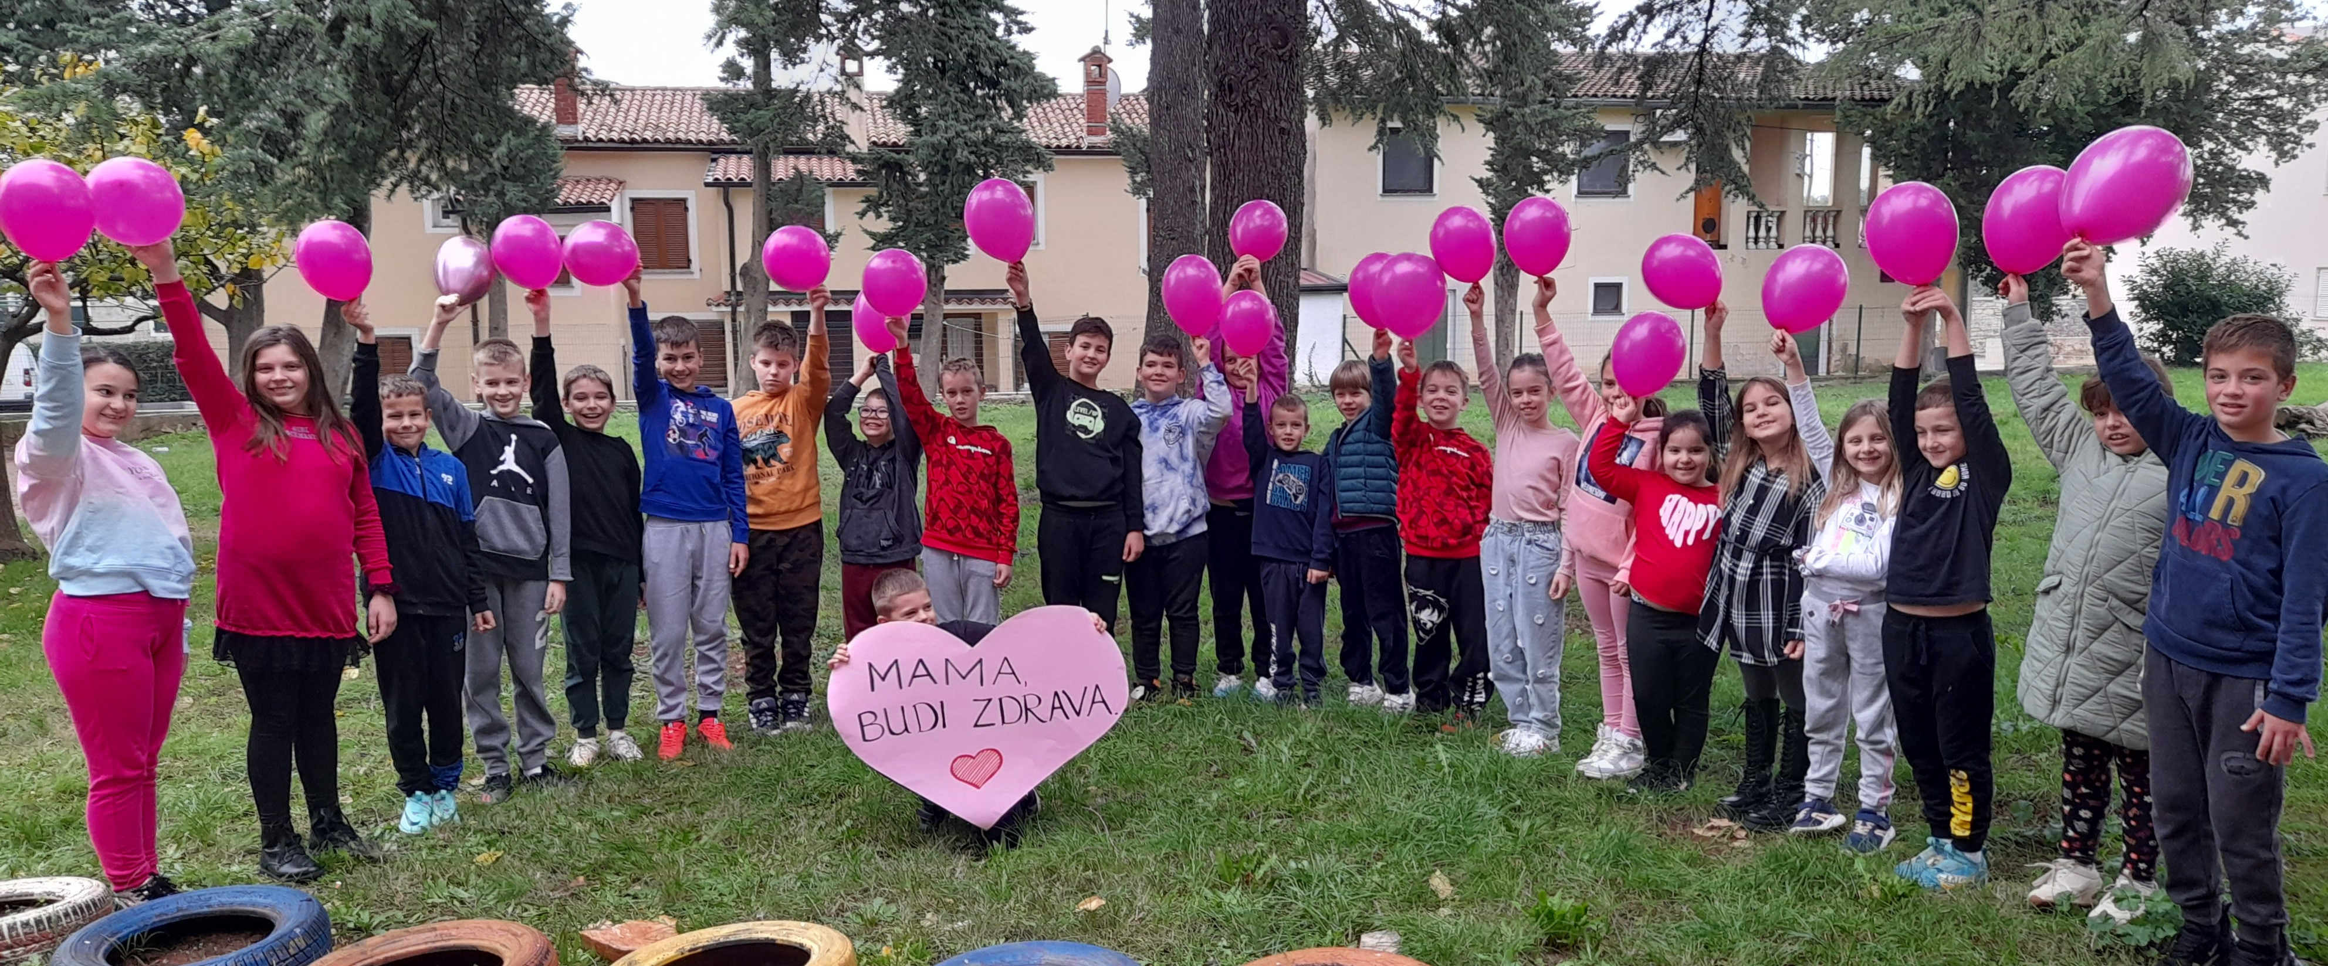
Cilj projekta je promicanje Nacionalnog programa za rano otkrivanje raka i poticanje žena na brigu o svom zdravlju i odazivanju na preventivne preglede.
Učenici škole držeći u rukama ružičaste balone svojim majkama i bakama glasno su izrekli poruku i svoju želju – Mama, budi zdrava!

Slide 3
Majkama su podijeljeni i promotivni letci projekta koji pozivaju majke na brigu o svom zdravlju i važnosti preventivnih pregleda, a ružičaste balone djeca su ponijela kućama kao podsjetnik na poruku djece svojim mamama i bakama.

